Slide 1
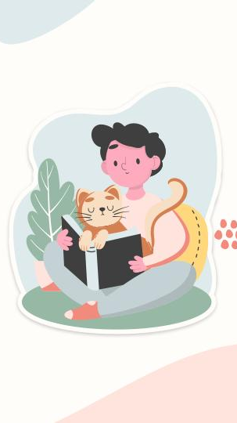

Dogo - Pets:
Walk & Care
Realizat de:
Rumeghea Leonard
Coordonator științific:
Lect. Dr. Frăsinaru Cristian

Slide 2
• Ce este Dogo?
• Motivație
• Cerințe funcționale
Introducere

Slide 3

Ce este Dogo?
“Uber pentru animalele de companie”
O persoană poate “închiria” un Walker care să se ocupe de plimbări, vizite la salon sau veterinat în locul ei
Aplicația vine în ajutor atunci când oamenii nu au timpul necesar pentru a se ocupă chiar ei
• Ce este Dogo?
• Motivație
• Cerințe funcționale
Introducere

Slide 4
Motivație
Motivație
Unul din doi români are cel puțin un animal de companie
În București, numărul
acestora depășește 600.000
Suntem în vârful clasamentului, în topul european, referitor la numărul de câini deținuți – peste 50% dintre români au un caine
Mulți oameni petrec mai mult de patru ore pe zi, pentru a-si ingriji animalele de companie.
Unul din doi români are cel puțin un animal de companie
În București, numarul acestora depaseste 600.000
Suntem în vârful clasamentului, in topul european, referitor la numărul de câini deținuți – peste 50% dintre români au un caine
Mulți oameni petrec mai mult de patru ore pe zi, pentru a-si ingriji animalele de companie.
• Ce este Dogo?
• Motivație
• Cerințe funcționale
Introducere

Slide 5
Walker
Proprietar
Își poate introduce animalele de companie în aplicație
Poate să creeze noi anunțuri pentru una din categoriile:
Plimbare
Vizită la salon
Vizită la veterinar
“Pet Sitting”
Cumpărături
Poate urmării statusul unui anunț
Poate urmării un Walker în timpul unei sarcini
Poate caută noi anunțuri după preferințele acestuia în 2 moduri:
Manual
Automat
Își poate modifica preferințele în cadrul aplicației
Poate vedea informațiile utile despre un anunț:
Profilul animalului
Data și durata
O harta cu traseul său
Poate porni o activite și urmării progresul său în aplicație
• Motivație
• Ce este Dogo?
• Cerințe funcționale

Slide 6
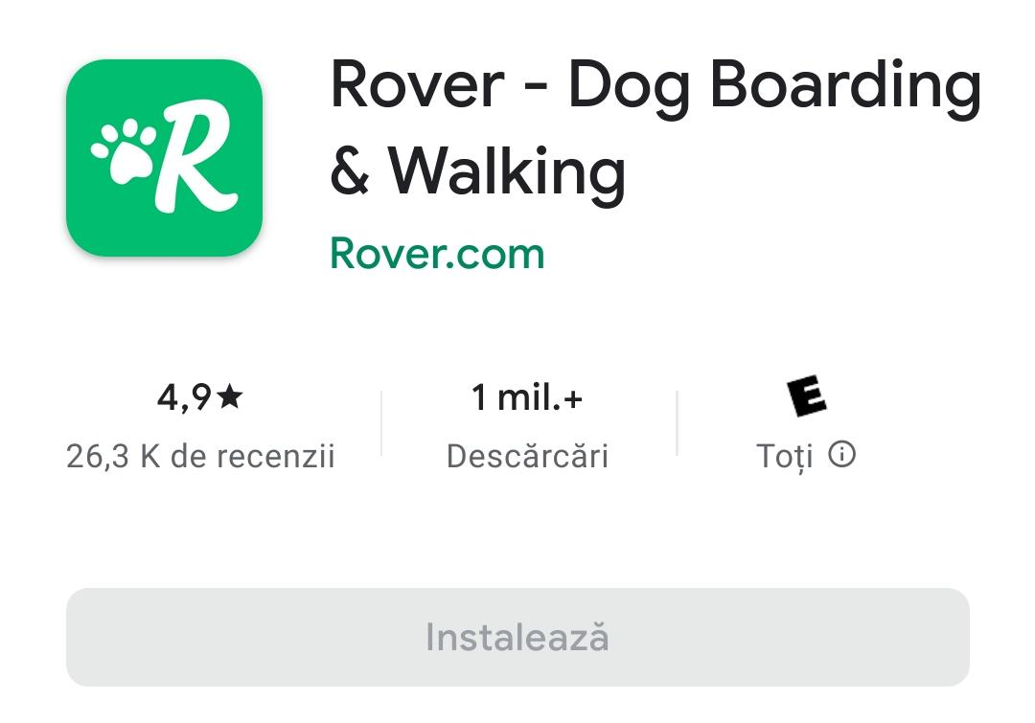
Motivație
Motivație
Aplicații similare
Unul din doi români are cel puțin un animal de companie
În București, numarul acestora depaseste 600.000
Suntem în vârful clasamentului, in topul european, referitor la numărul de câini deținuți – peste 50% dintre români au un caine
Mulți oameni petrec mai mult de patru ore pe zi, pentru a-si ingriji animalele de companie.
Unul din doi români are cel puțin un animal de companie
În București, numarul acestora depaseste 600.000
Suntem în vârful clasamentului, in topul european, referitor la numărul de câini deținuți – peste 50% dintre români au un caine
Mulți oameni petrec mai mult de patru ore pe zi, pentru a-si ingriji animalele de companie.
Indisponibilă în România
Specializată doar pe câini și pisici
Programările sunt căutate și selectate selectate manual
• Ce este Dogo?
• Motivație
• Cerințe funcționale
Introducere

Slide 7
• Arhitectura Aplicației
•Servicii folosite
• Implementare
Implementare

Slide 8
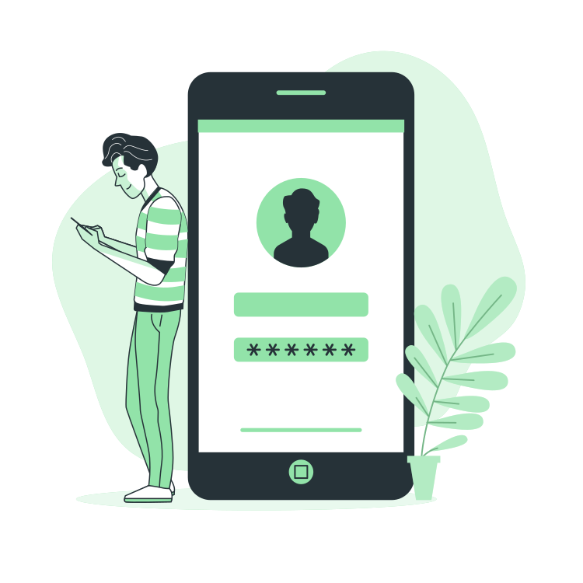
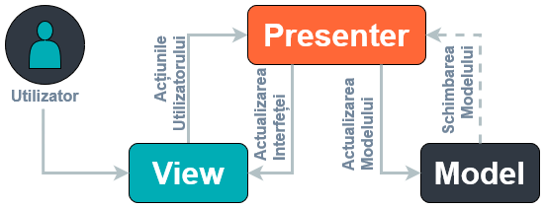
Aplicația mobilă
Realizată folosind framework-ul Flutter, dezvoltat de Google
Folosește o arhitectura MVP (Model-View-Presenter)
Disponibilă pe platformele Android și iOS
Comunicarea cu serverul se realizează folosind API-uri REST
• Arhitectura Aplicației
•Servicii folosite
• Implementare

Slide 9

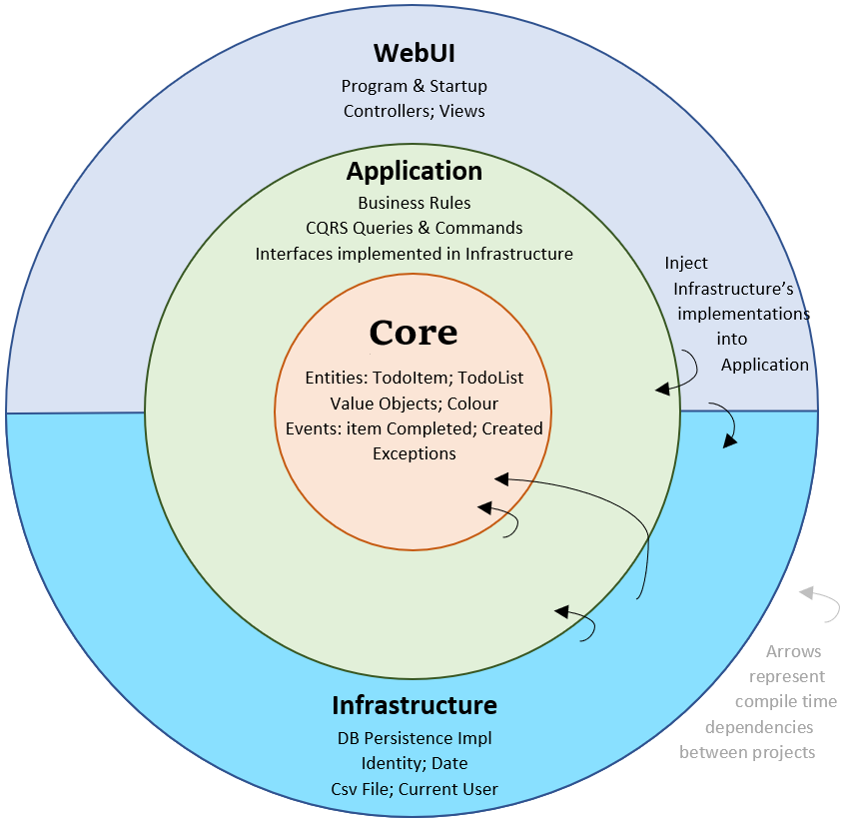
Aplicația mobilă
Server-ul
Realizată folosind framework-ul Flutter, dezvoltat de Google
Folosește o arhitectura MVP (Model-View-Presenter)
Disponibilă pe platformele Android și iOS
Comunicarea cu serverul se realizează folosind API-uri REST
Realizată folosind framework-ul ASP.NET 7.0, dezvoltat de Microsoft
Folosește o arhitectură “Clean Architecture”. Această împarte serverul în 4 straturi între informația și dependențele circulă într-o singură direcție
Comunică cu o baza de date SQL Server pentru menținerea și gestionarea datelor.
• Arhitectura Aplicației
•Servicii folosite
• Implementare

Slide 10
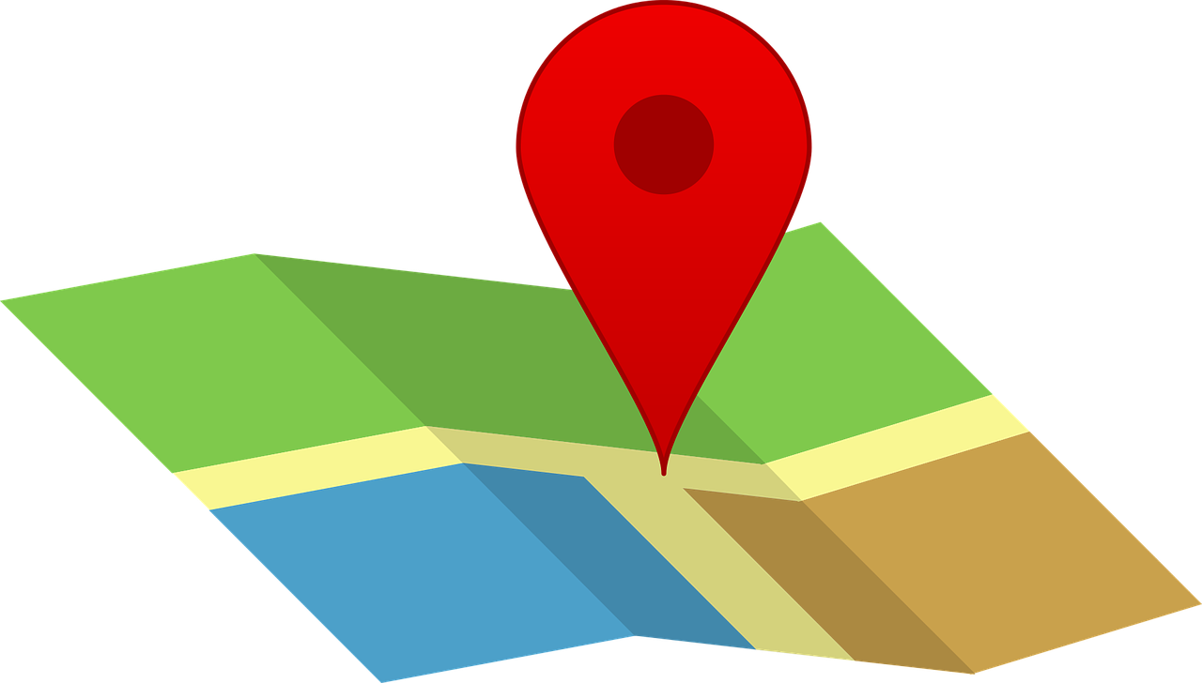
Servicii folosite
Externe
Google Map
Geolocator
Geocoding
Distance Matrix API
Interne
Obținerea în timp real a locației Walker-ului de către owner
Generarea unei liste de sarcini pentru o perioadă de timp în funcție de preferințe și timpii de parcurgere
• Arhitectura Aplicației
•Servicii folosite
• Implementare

Slide 11
Prezentarea
Aplicației

Slide 12
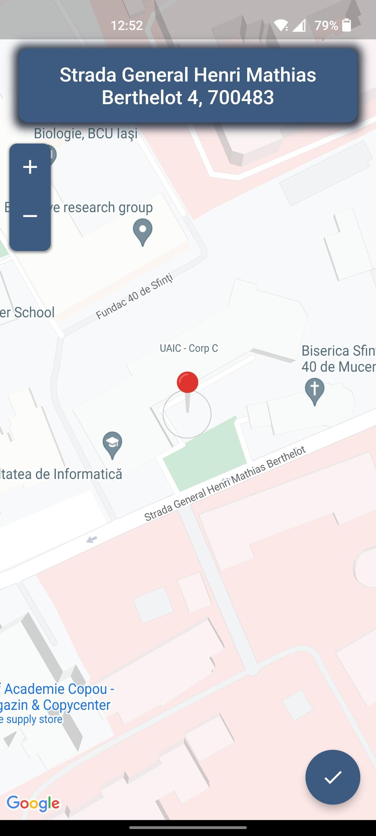
Selectarea unei adrese
Interfață
Google Map
Necesită crearea unui cont de dezvoltator pentru obținerea unui API Key
Pune la dispoziție o hartă detaliată
Geolocator
Detectează locația utilizatorului în timp real
Se folosește de GPS si Wifi
Geocoding
Furnizeaza adresa de la o anumită locație
Beneficii:
Se împiedică primirea unor date eronate de către utilizator. Aplicația se va folosi de coordonatele geografice în locul adresei în sine
Reduce timpii de căutare a unei locații de către Walker

Slide 13
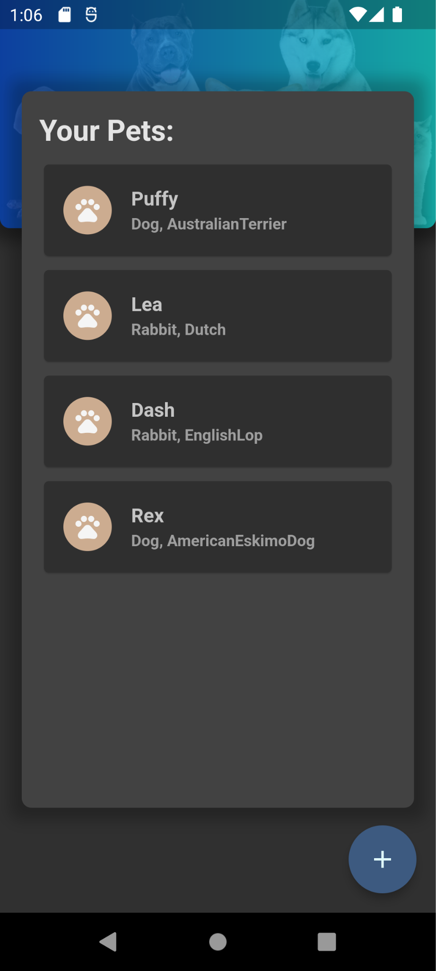
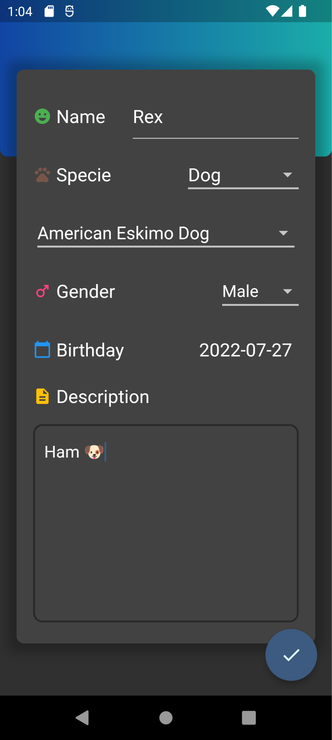
Adăugarea unui animal de companie
Vizualizare
Adăugare

Slide 14
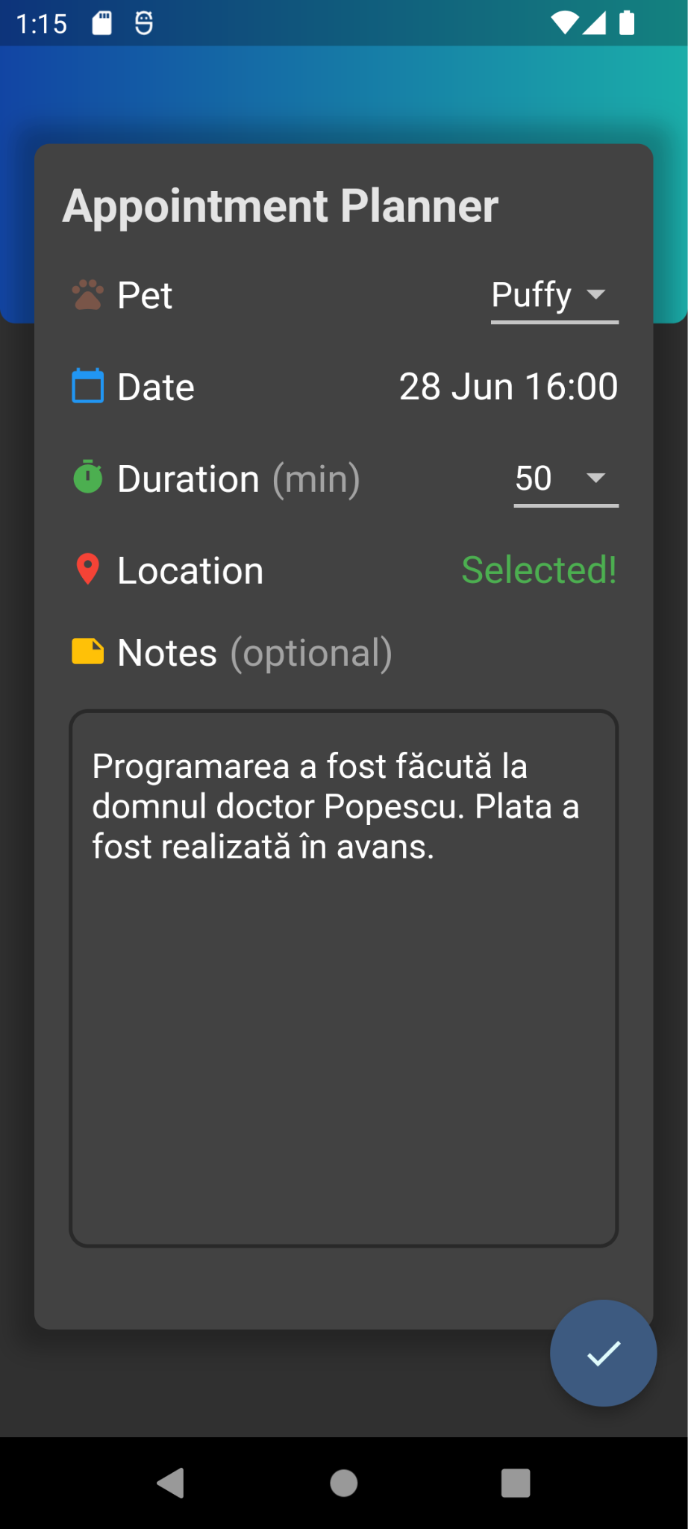
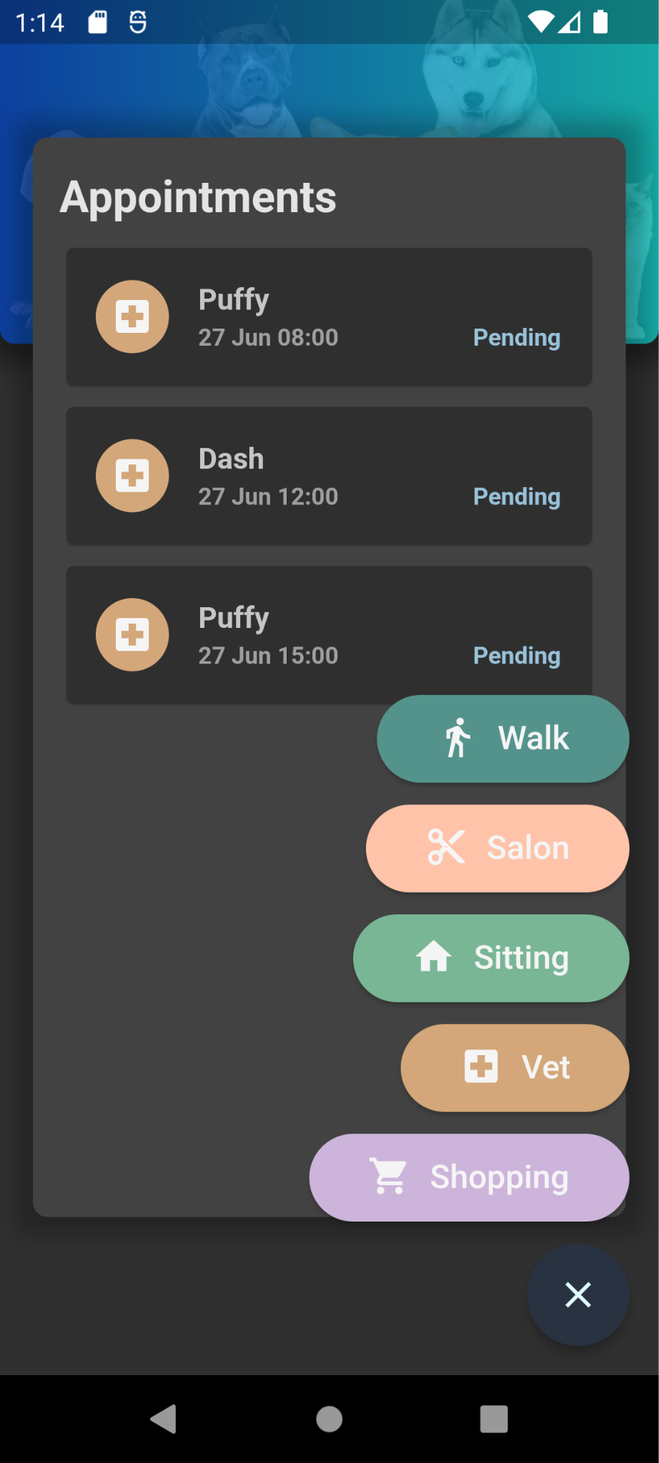
Adăugarea unui
anunț
Adăugarea unui animal de companie
Adăugare
Vizualizare
Meniu
Adăugare

Slide 15
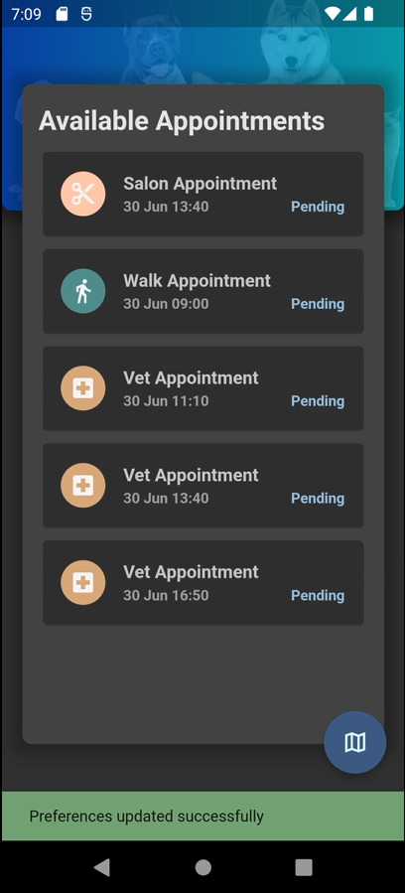
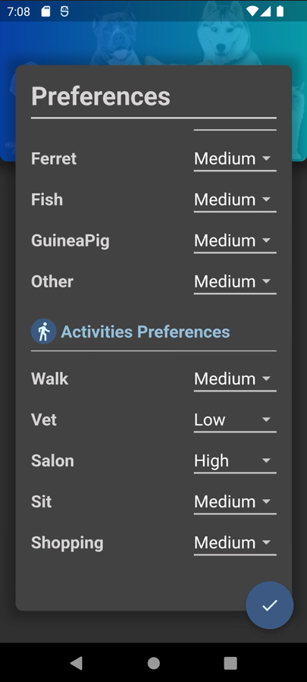
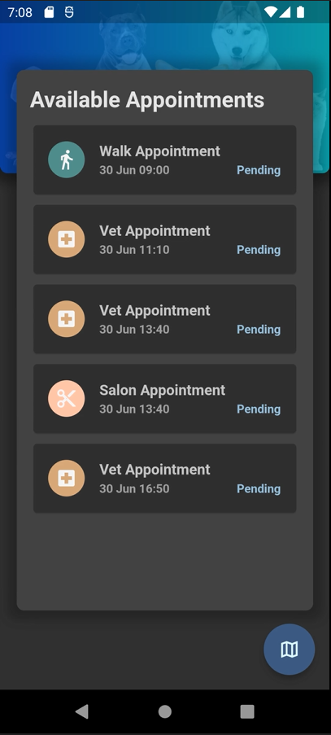
Adăugare
Vizualizare
Disponibile
Filtrare
Meniu
Disponibile
Adăugare

Slide 16
Complexitatea Aplicației
Server
Dezvoltarea unui server durabil și scalabil folosind “Clean Architecture” și pachete precum: AutoMapper, FluentValidation, MediatR.
Generarea unei agende personalizate în funcție de preferințe și parametrii dați de utilizator. Pentru ca două programări să fie selectate ele nu trebuie să se suprapună iar utilizatorul trebuie să aibă timpul necesar pentru a se deplasa între ele

Slide 17
Complexitatea Aplicației
Server
Dezvoltarea unui server durabil și scalabil folosind “Clean Architecture” și pachete precum: AutoMapper, FluentValidation, MediatR.
Generarea unei agende personalizate în funcție de preferințe și parametrii dați de utilizator. Pentru ca două programări să fie selectate ele nu trebuie să se suprapună iar utilizatorul trebuie să aibă timpul necesar pentru a se deplasa între ele
Extinderea algoritmul de generare
Grafurile de planificare
noduri: planificari
muchii: timpii de parcurgere
Pentru o extindere la o scala mai mare ar fi utilă implementarea unui algoritm MDVR (Multi-Depot Vehicle Routing). Astfel generarea agendei să se producă automat la intervale de timp pentru mai mulți utilizatori simultan pentru o mai bună optimizarea a timpilor și programărilor satisfăcute

Slide 18
Complexitatea Aplicației
Server
Aplicația mobilă
Dezvoltarea unui server durabil și scalabil folosind “Clean Architecture” și pachete precum: AutoMapper, FluentValidation, MediatR.
Generarea unei agende personalizate în funcție de preferințe și parametrii dați de utilizator. Pentru ca două programări să fie selectate ele nu trebuie să se suprapună iar utilizatorul trebuie să aibă timpul necesar pentru a se deplasa între ele
Extinderea algoritmul de generare
Implementarea unei interfețe intuitive, compacte și ușor de folosit de către cele 2 grupuri de utilizatori.
Implementarea unor funcționalități, oferite adesea în practică de către aplicațiile mari, intuitive și practice:
Alegerea unei locații de pe folosind harta
Afișarea rutelor pe care un Walker trebuie să le parcurgă
Urmărirea în timp real a unui utilizator
Grafurile de planificare
noduri: planificari
muchii: timpii de parcurgere
Pentru o extindere la o scala mai mare ar fi utilă implementarea unui algoritm MDVR (Multi-Depot Vehicle Routing). Astfel generarea agendei să se producă automat la intervale de timp pentru mai mulți utilizatori simultan pentru o mai bună optimizarea a timpilor și programărilor satisfăcute

